Slide 1
Grundfertigkeiten Lesen und Schreiben erfassen (Klasse 7 bis 9)

Slide 2
Aufgabe zum Schreiben
Bitte trage hier deinen Namen ein:
Schreibzeit: 3 Minuten
Denkzeit: 1 Minute
Aufgabe:
Denkt an einen Tag in der Schule, der für euch ein guter oder ein schlechter Tag war. Das kann etwas sein, was ihr selbst erlebt habt. Ihr könnt euch aber auch etwas ausdenken.

Slide 3
Aufgabe zum Lesen
Bitte trage hier deinen Namen ein:
✘
Zeit: max. 4 Minuten
✘
Aufgabe:
Lest den Text und kreuzt die richtigen Antworten an.
Zeit: Sekunden

Slide 4
Zeitstrahl
60 | 70 | 80 | 90 | 100 | 110 | 120
130 | 140 | 150 | 160 | 170 | 180 | 190
200 | 210 | 220 | 230 | 240
Notes:
Diese Folie wird nur eingesetzt, falls keine Stoppuhrfunktion am Pointer vorhanden ist.

Slide 5
Aufgabe zum Lesen
Bitte trage hier deinen Namen ein:
✘
Zeit: max. 4 Minuten
✘
Aufgabe:
Lest den Text und kreuzt die richtigen Antworten an.
Zeit: Sekunden

Slide 6
Zeitstrahl
60 | 70 | 80 | 90 | 100 | 110 | 120
130 | 140 | 150 | 160 | 170 | 180 | 190
200 | 210 | 220 | 230 | 240
Notes:
Diese Folie wird nur eingesetzt, falls keine Stoppuhrfunktion am Pointer vorhanden ist.

Slide 7
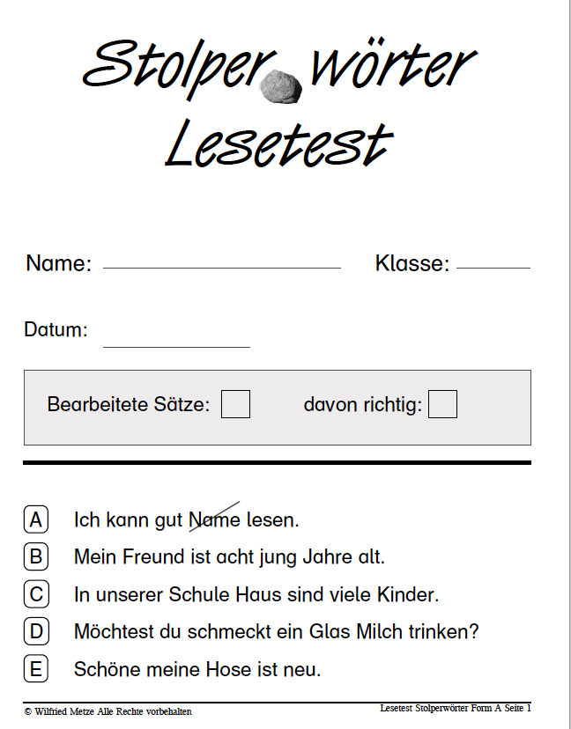
Stolperwörtertest
Zeit: 3 Minuten
Aufgabe:
Lest die Sätze und streicht das Wort, das nicht passt.

Slide 8
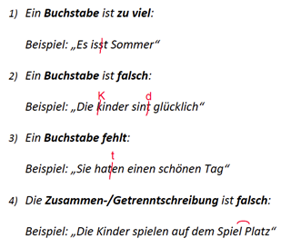
Fehlertext Rechtschreibung
Bitte trage hier deinen Namen ein:
Zeit: max. 5 Minuten
Aufgabe:
Findet die Rechtschreibfehler und korrigiert sie.

